Slide 1
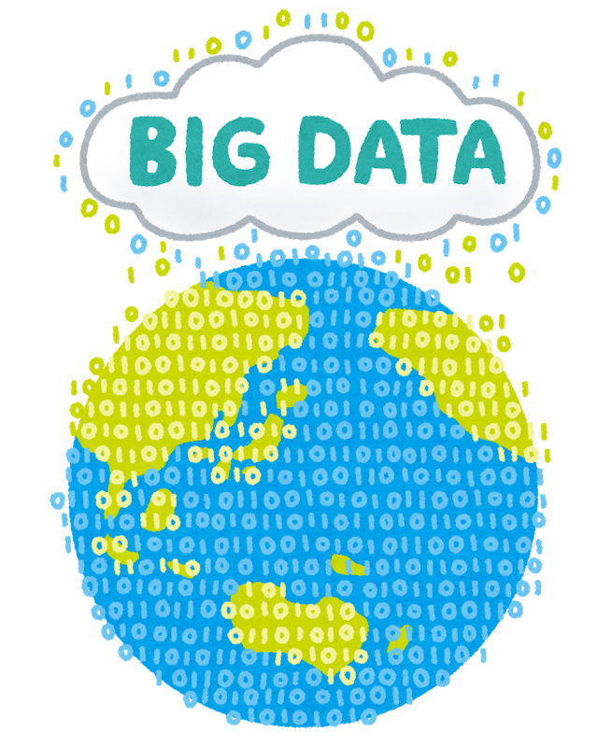
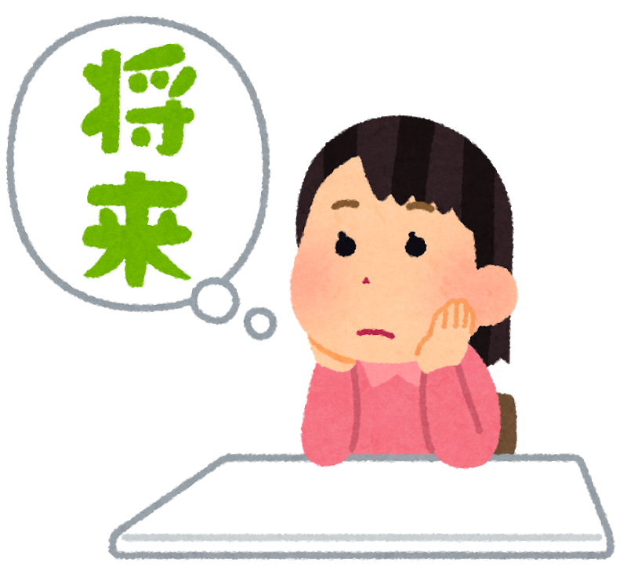
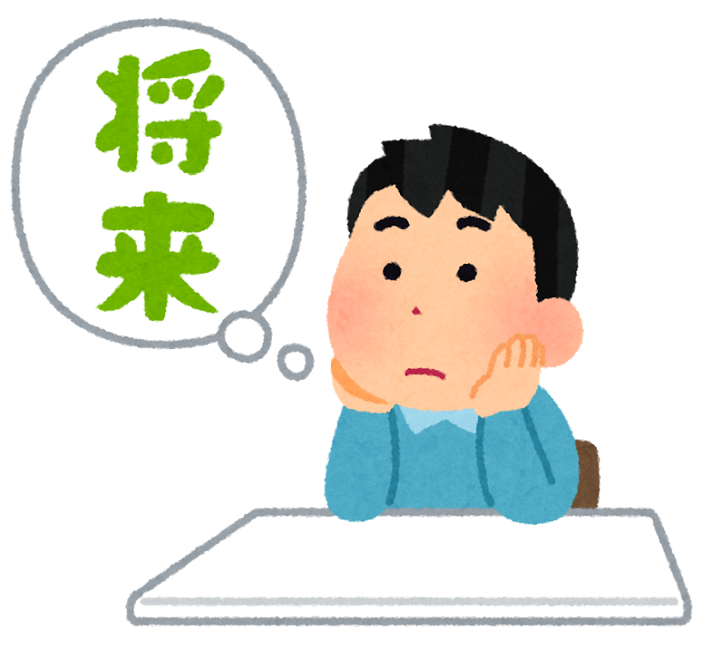
データサイエンス・リテラシー（１）
データの収集
イラスト：©️いらすとや

Slide 2
Table of Contents
データサイエンスで利用されるデータ
様々なデータとオープンデータ
オープンデータへの大きな流れ
政府データ（オープンガバメント）
オープンソースソフトウェアと集合知データ
科学データ（オープンサイエンス）
データサイエンスにおける倫理
データの収集

Slide 3
データの種類とその収集方法
様々なデータとオープンデータ
みなさんの身近にはどんなデータがありますか？
イラスト：©️いらすとや
みなさんがアクセスできる（よく見る）「データ」を教えてください．
「Webページ」「パソコンのデータ」よりもう１、２段細かなカテゴリで書いてください．

Slide 4
データの種類とその収集方法
様々なデータとオープンデータ
収集手段（デバイス）の違いによるデータの種類
調査(リサーチ)データ
研究やマーケティングなどで明確な意図をもって収集
政府統計、マーケティング、財務状況、アンケート
観測データ
天体観測や気象観測などのように探査機や気象レーダーから収集
アメダス（気象庁）、衛星写真
実験データ
原因の効果を測定するため、他の条件は同じにしたサンプルを作成し収集比較
インターネット環境を使ったオンライン広告の比較実験
行動ログデータ
インターネット行動ログやGPSからデータを収集
マーケティング、商圏の分析など
マシンログデータ
加工・製造機器やコンピュータから収集
プラントの制御システム
自動車の制御モニタリング
イラスト：©️いらすとや

Slide 5
データの種類とその収集方法
様々なデータとオープンデータ
データを獲得する手段
自分で収集
調査、アンケート、スマホログ
データが集まる仕組みを作る
インターネット（アンケートやECサイト）、センサの設置など
買う
データ収集を外部に委託
他者がすでに収集しているデータ
モバイル空間統計＠docomo mobaku.jp/price/jpn）
データを持つ会社と提携（会社を買収）
すでにあるデータを活用する
自分、所属するグループがすでに持っているデータ
オープンデータを活用する
一次データ
調査者自身が、その調査目的のために固有の方法で採取したデータ．
二次データ
その調査目的のために採取したものではない、採取済みデータ．
収集のためのコストや時間を節約
調査者の知りたいデータが揃ってるとは限らない．

Slide 6
オープンデータとは
様々なデータとオープンデータ
広く社会に利用してもらうことを目的に公開されたデータ
「一切の著作権、特許などの制限なしで、全ての人が望むように利用・再掲載できるような形で入手できるべきである」
オープンデータの定義（総務省）
営利目的、非営利目的を問わず二次利用可能なルールが適用されたもの
機械判読に適したもの
無償で利用できるもの

Slide 7
クリエイティブ・コモンズ・ライセンスについて
様々なデータとオープンデータ
作品を公開する作者が「この条件を守れば私の作品を自由に使って構いません」という意思表示をするためのツール
表示（BY）
作品のクレジットを表示すること
改変禁止（ND）
元の作品を改変しないこと
非営利（NC）
営利目的での利用をしないこと
継承（SA）
元の作品と同じ組み合わせのCCライセンスで
公開すること
すべての
権利の主張
すべての
権利の放棄
いくつかの権利の主張
CC BY-NC-ND CC BY-ND CC BY-NC-SA CC BY-NC CC BY-SA CC BY CC0

Slide 8
オープンデータの要件
様々なデータとオープンデータ
https://opendefinition.org/od/2.1/ja/
オープンなライセンス
利用、再頒布、改変、分割、編纂の許可
クリエイティブコモンズライセンスでいえば，CC0, CC-BY, CC-BY-SA
オープンにアクセス可能
インターネットで自由にダウンロード可能，あるいは，実費のみでの配布
オープンな形式で利用できること
１つ以上のフリーソフトで利用、完全に処理が可能な形式
エクセル形式よりCSV
https://creativecommons.jp

Slide 9
Table of Contents
データサイエンスで利用されるデータ
様々なデータとオープンデータ
オープンデータへの大きな流れ
政府データ（オープンガバメント）
オープンソースソフトウェアと集合知データ
科学データ（オープンサイエンス）
データサイエンスにおける倫理
データの収集

Slide 10
オープンガバメント事始め
政府データ(オープンガバメント)
オバマ政権が2009年1月にオープンガバメントの基本原則を表明
基本三原則
透明性
政府は，国民に対する責任を果たすために，情報をオープンにし，提供しなければならない
国民参加
政府は，知見を広く国民に求め国民の対話を行い，利害関係者グループ外の人々に政策立案過程への参加を促さなければならない
官民連携
組織の枠を超えて政府間および官民連携し、イノベーションを促進しなければならない

Slide 11
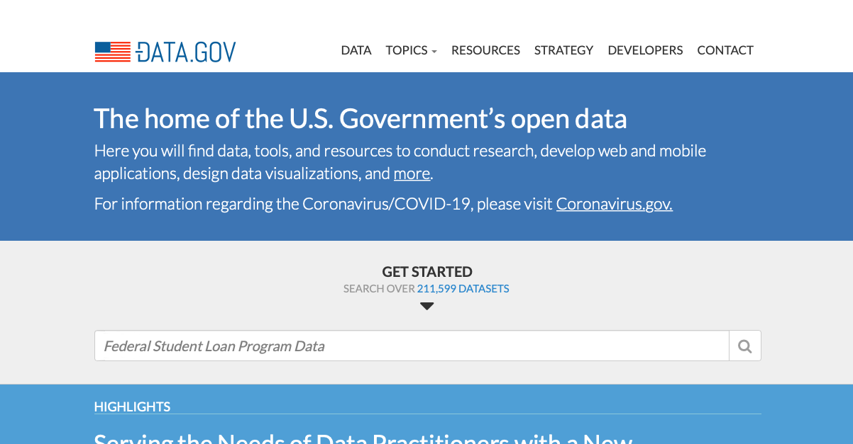
オープンガバメント事始め
政府データ(オープンガバメント)
2009年5月 オープンガバメント施作の第一弾“Data.Gov”を開設
基本三原則
透明性
国民参加
官民連携
政府と国民の
情報の共有が必須
アメリカ政府や自治体がもつ，膨大で貴重なデータをオープンフォーマットやアプリケーション開発に利用できる形式で公開するサイトData.Govを開設
https://www.data.gov/

Slide 12
日本のオープンガバメント
政府データ(オープンガバメント)
2010年5月 内閣高度情報通信ネットワーク社会推進戦略本部が「オープンガバメント」の推進を掲げる
2010年6月 同本部がオープンガバメント工程表を発表
但し、10年レベルの詳細不明な工程表
2011年3月 東日本大震災に伴う国民の大きな不安
安否に関する情報
放射線情報
電力情報
これらの情報の公開を国民が強く求める
➔政府データのオープン化

Slide 13
日本のオープンガバメント
政府データ(オープンガバメント)
政府データのオープン化が進んだ例：放射線情報
政府：「ただちに人体や健康に影響を及ぼす数値ではない」
国民：「そのうち健康に影響が出るってこと？(不安)」
各自治体が放射線を測定して実測値を公開
国民が正しい情報を得る
➔ やったほうがよいこと，しなくてよいことを国民が判断

Slide 14
日本のオープンガバメント
政府データ(オープンガバメント)
電子行政オープンデータ戦略
2012年7月 内閣高度情報通信ネットワーク社会推進戦略本部が公共データの活用のための戦略を発表
世界でも．．．
2013年6月 オープンデータ憲章
G8(主要国首脳会議)サミットで制定
➔ これにより，世界の主要国でのオープンデータ推進が公的に決定
東日本大震災の教訓
データが画像で提供されており，機械判読できず人手で再入力する必要がある
行政機関ごとにフォーマットが異なり，情報の収集や整理に多くの時間が必要
https://www.kantei.go.jp/jp/singi/it2/pdf/120704_siryou2.pdf
https://www.kantei.go.jp/jp/singi/it2/densi/dai4/sankou8.pdf

Slide 15
オープンな政府データを利用できるサイト
政府データ(オープンガバメント)
データカタログサイト
2014年10月 正式リリース
Data.Govの日本版
ライセンスはCC-BY
総務省行政管理局行政情報システム企画課
http://www.data.go.jp/
© Ministry of Internal Affairs
and Communications

Slide 16
オープンな政府データを利用できるサイト
政府データ(オープンガバメント)
https://www.e-gov.go.jp/
e-Gov: 電子政府の総合窓口
ライセンスは CC-BY
©Ministry of Internal Affairs
and Communications

Slide 17
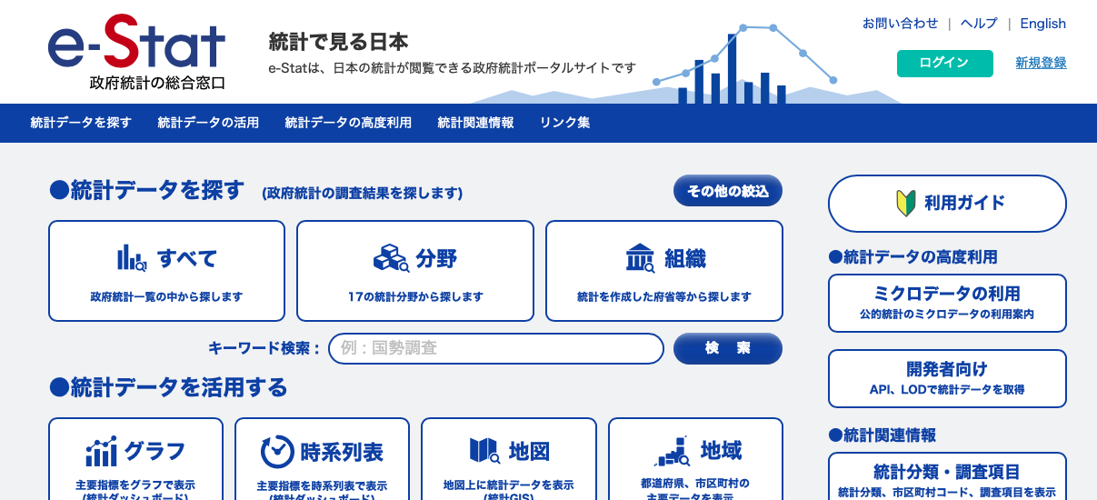
オープンな政府データを利用できるサイト
政府データ(オープンガバメント)
https://www.e-stat.go.jp/
e-Stat
日本の統計が閲覧できる政府統計ポータルサイト

Slide 18
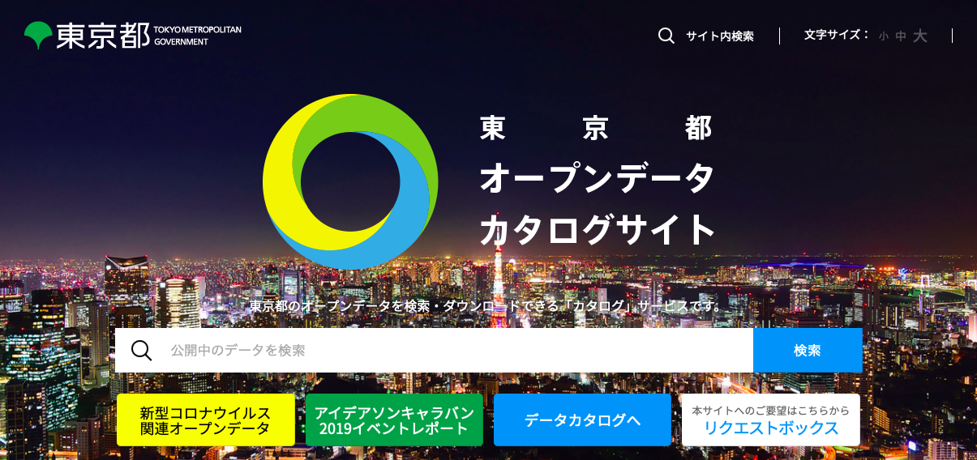
オープンな政府データを利用できるサイト
政府データ(オープンガバメント)
http://opendata-portal.metro.tokyo.jp/www/index.html
東京都オープンデータカタログサイト
ライセンスはCC-BY
東京都、クリエイティブ・コモンズ・ライセンス
表示4.0国際
©Tokyo Metropolitan Government.

Slide 19
Table of Contents
データサイエンスで利用されるデータ
様々なデータとオープンデータ
オープンデータへの大きな流れ
政府データ（オープンガバメント）
オープンソースソフトウェアと集合知データ
科学データ（オープンサイエンス）
データサイエンスにおける倫理
データの収集

Slide 20
フリーソフトウェアの時代
オープンソースソフトウェアと集合知データ
オープンソースソフトウェアへの黎明期
GNUプロジェクト
フリーソフトウェアファウンデーション(FSF)のリチャード・ストールマンが1983年に始めたソフトウェア開発プロジェクト
計算機上のすべてのソフトウェア(OS含む)がフリーなソフトウェアだけで済むことを目指した
GPLライセンスを開発し，公開した
“Blue wildebeest” ©Pcb21
(Licensed under CC-BY-SA 3.0))
GNUのマスコット
“A bold GNU head” ©Aurelio A. Heckert
(Licensed under CC-BY-SA 2.0))

Slide 21
コピーレフト
オープンソースソフトウェアと集合知データ
⇄ コピーライト
GNUプロジェクトにおける
フリーソフトウェアについての考え方
著作物の利用，コピー，再配布，翻案を制限しない
改変したもの（二次的著作物）の再配布を制限しない
二次的著作物の利用，コピー，再配布、翻案を制限してはならない
コピー，再配布の際には，その後の利用と翻案に制限が無いよう，全ての情報を含める必要がある（ソフトウェアではソースコード含む）
翻案が制限されない反面，原著作物の二次的著作物にも同一のコピーレフトのライセンスを適用し，これを明記しなければならない

Slide 22
コピーレフト
オープンソースソフトウェアと集合知データ
GNUプロジェクトにおける
フリーソフトウェアについての考え方
CC-BY-SAはこの考えの流れをくんだもの
原作者のクレジット（氏名作品タイトルなど）を表示し，改変した場合には元の作品と同じCCライセンス（このライセンス）で公開することを主な条件に，営利目的での二次利用も許可されるCCライセンス．
事実上，企業などが利用し，利益を上げることには向かないライセンス

Slide 23
オープンソース
オープンソースソフトウェアと集合知データ
フリーソフトウェアの考え方をゆるめ
ソースの公開と自由な利用に焦点をあてる
MITライセンス
BSDライセンス
Apache2ライセンス など
➔オープンソースソフトウェアの裾野が広がった
オープンデータの概念と近い概念が現れる

Slide 24
伽藍とバザール
オープンソースソフトウェアと集合知データ
ソースコードの世界最大のホスティングサービス
バザール型開発およびソースの公開がスムーズにできるようなサービス設計
①フォーク
本家のソースをコピーして自分の手元に
②プルリクエスト
改良や機能追加したら本家にお知らせ
③マージ
本家が採用をしたら取り込まれる
https://github.com/
フリーソフトウェア時代：
ソフトウェアの開発は閉鎖的な開発チームにより制限
➔ 安定版でソースコード公開
オープンソースソフトウェア：
ソースコードを不特定多数の利用者・開発者により公開で設計・実装
多くの人が実装に関わることで、より迅速に全ての形状のバグを改善
GitHubのサービス開始(2008年)がこの開発方法(バザール方式)の利用に拍車
©GitHub
いろんな人が関わるとより良いものができる

Slide 25
集合知
オープンソースソフトウェアと集合知データ
(不特定)多数の人による個々の判断や知識を収集し蓄積し，最終的に個々の知識だけでは創造できなかったより高い次元の知識や最適な解を導き出すこと
オープンソースソフトウェア：
不特定多数が開発に寄与(バザール方式)
集合知の一種．
不特定多数が少しずつ寄与することで，何かを作り上げるという文化は，ウィキペディアやオープンデータの発展につながった．

Slide 26
集合知データの例
オープンソースソフトウェアと集合知データ
ウィキペディア CC-BY
https://ja.wikipedia.org/
Wikipedia,
A Free Encyclopedia,
Licensed under
CC-BY-SA3.0

Slide 27
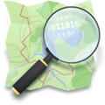
集合知データの例
オープンソースソフトウェアと集合知データ
オープンストリートマップ
https://www.openstreetmap.org/
ライセンス
ODC-ODbL
OpenStreetMap
(Licensed under CC BY-SA 2.0)

Slide 28
その他の「集合知」を利用したサイト
オープンソースソフトウェアと集合知データ
クックパッド：みんなで作るレシピサイト
http://cookpad.com/
楽天トラベル：宿泊予約、クチコミ
http://travel.rakuten.co.jp/
価格コム：商品比較、口コミ、レビュー
http://kakaku.com/
QLife：医療総合サイト
https://www.qlife.jp/
食べログ：グルメサイト
https://tabelog.com/
CinemaScape：映画批評空間
http://cinema.intercritique.com/
@cosme：化粧品・美容の口コミ
http://www.cosme.net/
Chakuwiki：ご当地の噂
http://wiki.chakuriki.net/
Rakutenみん就：就職活動情報
http://www.nikki.ne.jp/
アンサイクロペディア：誤りと嘘八百でいっぱいの百科事典
http://ja.uncyclopedia.info/
．．．．

Slide 29
Table of Contents
データサイエンスで利用されるデータ
様々なデータとオープンデータ
オープンデータへの大きな流れ
政府データ（オープンガバメント）
オープンソースソフトウェアと集合知データ
科学データ（オープンサイエンス）
データサイエンスにおける倫理
データの収集

Slide 30
科学とデータの共有
科学データ(オープンサイエンス)
科学・技術は、先人の成果の上に発見・知見・方法を積み上げた英知
➔ 一方、先人が積み上げた英知にも真偽の検証は必要
論理的には：
命題を肯定する証拠を出す場合
➔ すべての場合の証拠が必要
命題を否定する証拠を出す場合
➔ 一つの反例が必要
If I have seen further it is by standing on the shoulders of giants.
Isaac Newton
既存の知識に反例が見つかり
新しい理論が構築される
データ共有のモチベーション

Slide 31
科学とデータの共有：生命科学の例
科学データ(オープンサイエンス)
INSDC (International Nucleotide Sequence Database Collaboration: 国際塩基配列協調)
塩基配列(DNAなど)を使った研究を発表する際には，
日本(DDBJ)，アメリカ(GenBank)，ヨーロッパ(ENA) の
いずれかに登録済みでないと投稿できない．
論文を読んだ他の研究者は，研究に使った塩基配列を
上記データベースから確認できる
INSDC以外にも広がっている
wwPDB: タンパク質立体構造
ArrayExpress/GEO: 遺伝子発現など
イラスト：©️いらすとや

Slide 32
再現性に関する調査
科学データ(オープンサイエンス)
科学者1576人を調査．
研究者の70%以上がほかの研究者の実験を再現しようと試みて失敗し，半分以上が自分自身の実験を再現することに失敗したことがあると回答．
再現性の危機はありますか？
の回答の割合 （90%以上！）
解析結果だけではなく，以下も共有
実験手法 (使った機械，試薬のメーカーなども)
生データ
ソフトウェア (バージョン，パラメータ，ワークフロー)
Monya Baker, 1,500 scientists lift the lid on reproducibility Nature, 533 (7604): 452-454, 2016

Slide 33
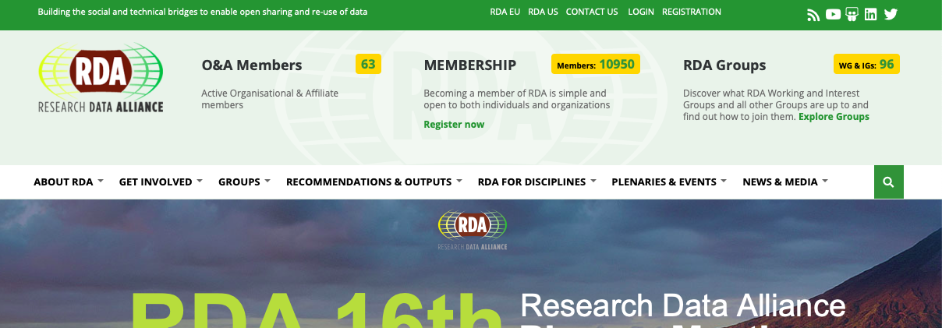
RDA (Research Data Alliance)
科学データ(オープンサイエンス)
科学データ共有の連携同盟
科学研究データの共有を加速し，技術・基盤・応用などを実現していくことが目的．
2013年3月発足． G8が契機．オープンガバメントと違う形での科学研究オープンデータを目指すための国際組織．
実質的な国際標準・国際相互結合体制の形成
研究者・技術者・専門家等による合意形成
国際的な人材基盤・ノウハウ基盤を他組織と共有して推進。
https://www.rd-alliance.org/

Slide 34
オープンサイエンスの現状
科学データ(オープンサイエンス)
生命科学以外も含めて科学データの公開の機運が高まっている
生命科学以外の分野でもデータ共有は今後進むと考えられる．
⬄ただし、共有における課題は多い
再現性が担保できるほどの情報はない
個人情報の問題（医療、教育）
論文による情報共有
オープンアクセス雑誌
arXivなどのプレプリントサーバ

Slide 35
オープンアクセス雑誌とarXiv（アーカイブ）
科学データ(オープンサイエンス)
オープンアクセス雑誌
インターネットを通じて，誰でも無料で論文にアクセス可能である雑誌．
論文出版費用は通常著者が全額負担(雑誌によっては，低所得の国の研究者は費用を一部／全額出版社が負担)
arXiv（アーカイブ）
物理数学計算機科学でのプレプリントサーバ
通常の学術雑誌では，数週間〜半年／一年の査読期間があるが，このサーバは査読なしで，すぐに掲載
研究者同士の評判で論文の価値が判断される(評判の高い論文は，学術雑誌からスカウトされることもある)
論文成果へのアクセスは大幅に向上

Slide 36
arXiv + GitHub によるAI研究の進展
科学データ(オープンサイエンス)
情報科学以外
成果→学術論文誌へ提出→査読→出版→再現実験→次の段階へ
通常の情報科学
成果→国際会議論文(とGitHub)→短い査読→出版
→(GitHubコードで)再現実験→次の段階へ
AI研究
成果→arXiv論文, GitHub
→GitHubコードで再現実験→次の段階へ
回転が非常に早い！

Slide 37
Table of Contents
データサイエンスで利用されるデータ
様々なデータとオープンデータ
オープンデータへの大きな流れ
政府データ（オープンガバメント）
オープンソースソフトウェアと集合知データ
科学データ（オープンサイエンス）
データサイエンスにおける倫理
データの収集

Slide 38
ELSI（エルシー）とは？
データサイエンスにおける倫理
新規の科学技術を研究開発し社会実装する際に検討すべき、
倫理的・法的・社会的課題
代理母はOK?
（生殖補助医療）
Twitterでは何を
言っても良い？
Ethical (倫理的)
Legal (法的)
Social Issues(社会的課題)
1988年にJames Watson（⽣命科学分野）が提唱
ヒトゲノム情報が個人と社会に便益をもたらすように利用される仕組みを検討
ナノテクノロジー、情報技術、原子力技術、コンピュータサイエンス、人工知能（AI）技術などあらゆる科学分野でも研究・検討が広がっている
ドローンはどこでも
飛ばして良い？
自動運転はどこまで
AIに任せて良い？
科学技術が社会に与えうる影響についてどこまで責任を持つべきか？

Slide 39
「倫理的」と「合法的」
データサイエンスにおける倫理
倫理的なデータ分析には法的な枠組みを超えた対応が必要
収集されたデータは様々なバイアス（偏見、歪み）を含む
➔合法的な取り扱い、合理的な分析であっても偏見や差別を助長する結果が得られることがある。
モデルの法的影響や倫理的影響を慎重に検証
人権の尊重や促進に対する利用者の責任と合致しているかを評価

Slide 40
データ取り扱いの健全性（捏造、改竄、剽窃・盗用）
データサイエンスにおける倫理
不公正・不適切な研究⾏為・発表
データ捏造
<実例>
有機物⾼温超伝導
転移温度を大幅向上
2000~2001年
半導体デバイスの歴史を変える大発明
2年に渡る世界中の研究者による再現は失敗
異なる論文のデータが使い回されており、捏造されたデータであった。
データ改竄
<文部科学省>
研究資料・機器・過程を変更する操作を行い、データ、研究活動によって得られた結果等を真正でないものに加工すること
データ剽窃・盗用
アイデアの盗⽤
⽂章の剽窃
図表を断りなく借用
学問上の犯罪
➔出典明記し正しく引用
CopyContentDetector
剽窃チェッカー
-----------.
--------------------------. -----------------------------------------------------. -------------------------------------
--------- -------- ----.
--------------------------. -----------------------------------------------------. --------------. ---------------------
この点がなければ
直線にのる！
全く同じ！
盗用文書
被盗用文書
Notes:
データ捏造： ヘンドリック・シェーン
データ改竄： 科学的正当性や統計的正当性なく、矛盾するデータを選択的に省略/削除/抑制することも含まれる

Slide 41
データ取り扱いの健全性（バイアス）
データサイエンスにおける倫理
注意が必要なバイアス
体系的な過誤と社会的な偏見
測定バイアス
人がデータに間違ったラベルをつけた
機械・システムが誤動作した
データセットバイアス
データの特性に偏りがある（データが少ないグループは特に注意）
データセットにある特定の要因や特性、
グループのサンプルが過大・過小になる
可能性
予期しない誤った特徴を抽出してしまう!
・茶色い
・左向いてる
学習
「犬」！
精度９８％
猫
犬
イラスト：©️いらすとや

Slide 42
データ取り扱いの健全性（バイアス）
データサイエンスにおける倫理
様々なバイアス
関連付けバイアス
ステレオタイプに基づくラベル付けによるバイアス
例：青、緑色系の洋服→男の子 赤、ピンク系の洋服→女の子
確証バイアス
仮説を検証する時にそれを支持する情報ばかりを集め、反証する情報を無視または集めようとしないために生じるバイアス
自動化バイアス
自動化されたシステムの結果を信じやすく、矛盾する他の結果は無視しがち
社会的バイアス
社会的な偏見などによって生じた格差によって、生じるバイアス
例：住んでいる地域を分析データに含めることで、意図せず分析結果が人種の違いを反映

Slide 43
データ取り扱いの健全性（バイアスへの対応）
データサイエンスにおける倫理
どのようにしてバイアスが入り込むのか？
思い込み（データサイエンティストが持つ偏見・ステレオタイプ）
データ収集方法や結果の提供方法などについて思い込みはよくあり、一人で予測・対応は不可能
トレーニングデータ（データセットにバイアス）
データの収集対象や過去の限られた情報に縛られる
モデル（学習に用いる要因によってバイアスが発生）
例えば、人名から性別、人種、国籍が暗示され分析や予測にバイアスがかかる.
人為操作（トレーニングデータ編集によるバイアス除去・付加）
トレーニングデータの編集によってバイアスを除去できる場合もあるが付加することもある
研究や設計プロセスの当初から
多様な関係者や参加者と取り組む
データの収集範囲等をよく確認
バイアスの影響が懸念されるデータは消去・置換え
分析結果のフィードバックを随時取り込みモデルを更新する
バイアスが入ったモデルはバイアスをさらに増幅する可能性があるので注意！

Slide 44
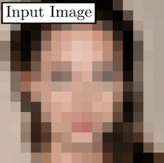
データ取り扱いの健全性（バイアスと社会課題）
データサイエンスにおける倫理
バイアスはデータだけでの問題ではなく、深く社会に根差している
「モザイク画像の解像度を高精細にする研究
➔正確にはAIが元画像を類推して「新たな画像を生み出す」技術.
オバマ元大統領の低解像度写真を全く違う白人の画像に変換.
Y.LeCun: Facebook人工知能部門チーフ研究者
白人の写真を多く含むFlickrFaceHQで学習しているためデータにバイアスがかかり白人に見えた.
データのバイアスの問題であり、機械学習の科学者ではなく、それを利用するエンジニアが注意すべき.
T. Gebru: 「Black in AI」グループの創設者
公正さはデータセットだけの問題ではない.
データのバイアスは、社会の差別構造が反映される.
社会に人種や性別への差別があれば、その差別が統計データに現れる.
さらに、AIの設計、アルゴリズム、実装などの各段階でバイアスが生まれ、強化される可能性がある！
FlickrFaceHQ
白人: 72.6％
アジア人:13.8％
黒人: 10.1％
インド人: 3.4％

Slide 45
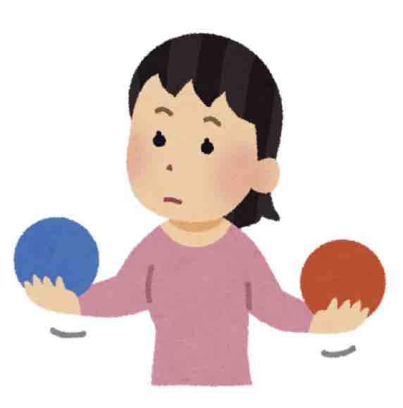
個人情報とプライバシー
データサイエンスにおける倫理
イラスト：©️いらすとや
個人情報
名前や生年月日、住所など
その人が誰なのか特定できる情報
個人ID
住所と氏名（「住所の県名のみ」や「性別」などは
単独では個人情報ではない）
マイナンバー（個人ごとに異なる番号）
個人の情報・データ
健康情報
成績・評価データ
購買履歴、Webの閲覧履歴なども。。。
適切な開示により有益な情報や便益を得られる
自分の知らないところで開示されると様々な被害の可能性
居場所、行き先➔最適経路
購買情報 ➔ 欲しい製品の
安売り情報
メールアドレス登録 ➔ 不要な広告
権利の保護
情報の有用性
権利の保護と情報の有用性の見極めが重要

Slide 46
個人情報・データの保護
データサイエンスにおける倫理
情報を保ちながら個人情報を匿名化する様々な手法
データ削除
利用目的に不要な情報の削除
パスポート番号、顔写真、指紋
一般化
データを上位概念に
じゃがいも→野菜、〇〇商事〇〇課→会社員
トップ(ボトム)コーディング
数値をまとめる
116歳 を 90歳以上、170cmを 150cm以上に
ミクロアグリゲーション
データをグループ代表値に
年収データを多い方から10人ごとにグループ化し代表値に
データ交換
ランダムに入換え
AさんとBさんの購買履歴を入替え
ノイズ付加
元の数値にランダムな値を付け加える
GPSデータにノイズを加えて自宅や職場特定を困難に
擬似データ生成
人工データの混ぜ込み
データが少なく特異性が高いグループの特定が困難に

Slide 47
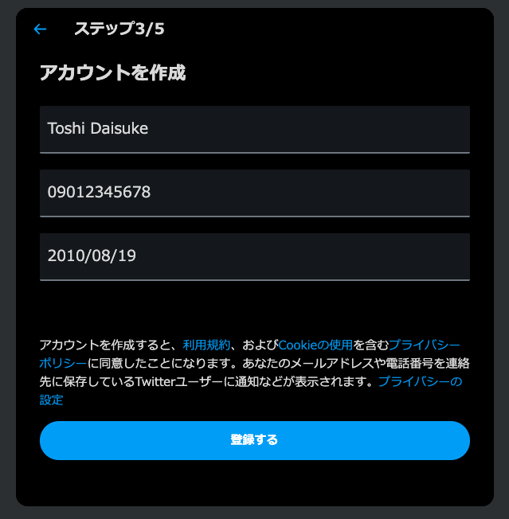
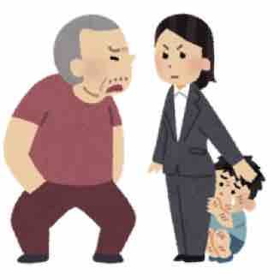
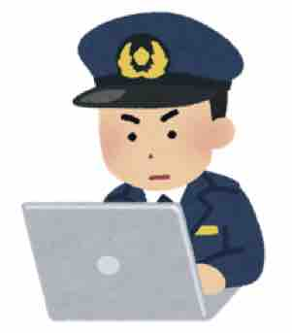
個人情報の保護
データサイエンスにおける倫理
個人情報保護法の概要
個人情報を取り扱う者(会社等)は，
個人情報を取得する際に利用目的を本人に伝える必要がある．
個人情報を利用する際には伝えた利用目的にのみ利用する必要がある．
第三者への提供は本人の同意の範囲内とする．
個人情報は漏洩しないよう厳密に管理する必要がある．
個人情報第三者提供の例外事項
国勢調査など，法令に基づくとき
人の生命、身体、財産の保護に必要があるとき（例:事故被害者の家族への連絡）
公衆衛生の向上や児童の健全な育成に特に必要があるとき（例:DV, 児童虐待等）
国の機関や地方公共団体などの事務遂行に協力するとき（例: 警察の犯罪捜査）
個人情報を復元できないよう匿名加工したとき
本人に同意を得るのが難しいときや
同意をとることに支障がある場合
イラスト：©️いらすとや

Slide 48
データの保護と活用
データサイエンスにおける倫理とは
匿名化によるメリット
本人の同意なくデータを利活用可
事業者間におけるデータ取引や
データ連携など、データの利活用を促進
新事業や新サービスで利便性が向上！
天気予報
（環境変化）
GPS→混雑
・１時間後の最適経路
・日曜３時の安全経路
・最も混雑していない経路
路線情報
事故情報
目的にあった匿名化でメリットを得つつリスクを回避
イラスト：©️いらすとや

Slide 49
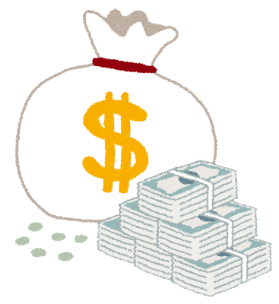
データサイエンスにおける法整備と社会的受容性
データサイエンスにおける倫理とは
GDPR (EU General Data Protection Regulation)
欧州⼀般データ保護規則（2018年5月〜）
EU内28カ国でバラバラであった個⼈情報保護関連規則を⼀元化
最先端のデータ保護の考え⽅を具現化
個⼈情報・データの所有者は「データ主体」（＝そのデータを発⽣させた⼈）
「説明に基づく同意」では⽬的・期間を必要な範囲に限り，⼀般⼈に分かりやすく，いつでも同意を撤回可能
AIにより不利な判定が出る場合は，異議申し⽴てが可能
違反した場合：前年度の全世界売上高の4%もしくは2000万ユーロ（1ユーロ125円とすると25億円）のどちらか高い方が制裁金
イラスト：©️いらすとや

Slide 50
データサイエンスにおける法整備と社会的受容性
データサイエンスにおける倫理とは
⼈間中⼼のAI社会原則 (内閣府統合イノベーション戦略推進会議: 2019年3⽉)
（一部抜粋）
⼈間中⼼の原則
人が自らどのように利用するかの判断と決定を行う
プライバシー確保の原則
個人の自由、尊厳、平等が侵害されない
リスクを高める可能性がある場合には、技術的仕組みや非技術的枠組みを整備
セキュリティ確保の原則
社会は、全体として社会の安全 性及び持続可能性が向上するように務める
、リスク管 理のための取組を進めなければならない
公平性・説明責任・透明性の原則
個人の自由、尊厳、平等が侵害されない

